Slide 1
과목_학년학기_단원 | suh_h_0301_06
차시명 | 02 똑같이 나누어 볼까요
파일명 | suh_h_0301_06_0002
검토 | 담당
수학팀 | 박종민
문서 HISTORY
번호 | 버전 | 문서 작성일 | 내용 비고 | 작성자 (내선번호) | 검토자
1 | V 1.0 | 2022.02.07 | 문서 발생 | 노유림
2 | V 1.0 | 2022.03.04 | 1차 검수 |  | 박종민
3 | V 2.0 | 2022.03.07 | 2차 검수 |  | 김예림
4
5
6
7
8
9
10
11

Slide 2
학습 단계 | 파일명 | 페이지 정보 | 프레임 수 | 자료 형태 (동영상, 애니메이션, 노래)
 | suhi_h_0301_06_0002.html | 수학 익힘 84~85쪽 | 1 | Html5
총 프레임 수 |  |  | 1

Slide 3

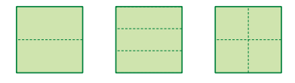
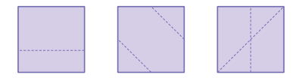

3-1
6. 분수와 소수
suhi_h_0301_06_0002
02 똑같이 나누어 볼까요
Θ Description & Function
똑같이 나누어 볼까요│ 84~85쪽
개념 정리 페이지
좌우로 움직이는 화살표 효과. 화살표 클릭 시 #2-1의 내용 보임
좌우로 움직이는 화살표 효과. 화살표 클릭 시 #3-1의 내용 보임
정답 확인 버튼 없음.
개념 정리
1
2
3
4
5
#1
똑같이 나누어진 도형
똑같이 나누어지지 않은 도형
#2
#2-1
#3
#3-1
나누어진 조각의
크기가 같습니다.
나누어진 조각의
크기가 다릅니다.
#4
삽화 파일명 | 6_1_5_01.svg / 6_1_5_02.svg 한대희 수학 3-1 지도서\app\resource\contents\lesson06\ops\6\images\6_1

Slide 4

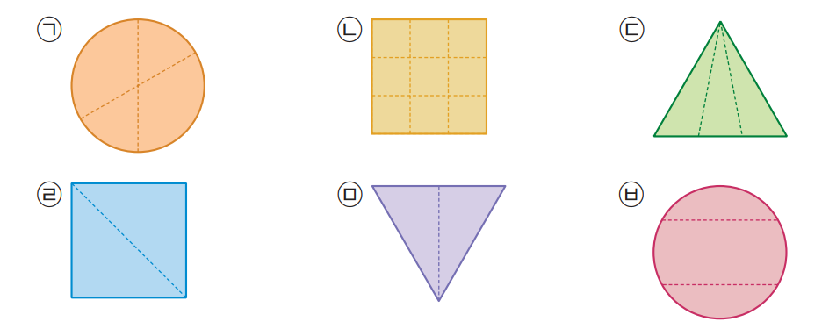








3-1
6. 분수와 소수
suhi_h_0301_06_0002
02 똑같이 나누어 볼까요
Θ Description & Function
똑같이 나누어 볼까요│ 84~85쪽
기호 약물 사용
답 칸 클릭하면 답 나타남. 정답 확인 버튼은 정답 가리기로 토글 됨.
5
5
개념 정리
1
2
3
4
똑같이 나누어진 도형을 모두 찾아 기호를 써 보세요.
#1
, , , ,
#2
삽화 파일명 | 6_1_1_01.svg 한대희 수학 3-1 지도서\app\resource\contents_sub\lesson06\ops\6\images\6_1

Slide 5



3-1
6. 분수와 소수
suhi_h_0301_06_0002
02 똑같이 나누어 볼까요
Θ Description & Function
똑같이 나누어 볼까요│ 84~85쪽
풀이 확인 팝업창(다음 슬라이드)
답 칸 클릭하면 답 나타남. 정답 확인 버튼은 정답 가리기로 토글 됨.
OX 기능.
개념 정리
1
2
3
4
5
똑같이 넷으로 나누어진 도형에 표 하세요.
#3
#1
#2
삽화 파일명 | 6_1_2_01.svg / 6_1_2_02.png / 6_1_2_03.png / 6_1_2_04.png 한대희 수학 3-1 지도서\app\resource\contents_sub\lesson06\ops\6\images\6_1

Slide 6


3-1
6. 분수와 소수
suhi_h_0301_06_0002
02 똑같이 나누어 볼까요
Θ Description & Function
똑같이 나누어 볼까요│ 84~85쪽
<풀이 화면 선택 시 보이는 화면>
개념 정리
1
2
3
4
5
똑같이 넷으로 나누어진 도형에 표 하세요.
똑같이 넷으로 나누어진 도형입니다.
똑같이 나누어지지 않은 도형입니다.
( )
( )
( )
똑같이 셋으로 나누어진 도형입니다.
삽화 파일명 | 6_1_2_01.svg / 6_1_2_02.png / 6_1_2_03.png / 6_1_2_04.png 한대희 수학 3-1 지도서\app\resource\contents_sub\lesson06\ops\6\images\6_1

Slide 7

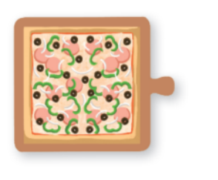
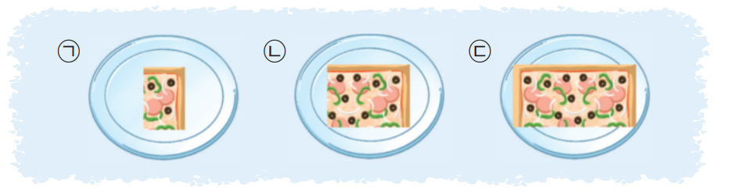
3-1
6. 분수와 소수
suhi_h_0301_06_0002
02 똑같이 나누어 볼까요
Θ Description & Function
똑같이 나누어 볼까요│ 84~85쪽
2
삽화에 기호 약물 사용.
풀이 확인 팝업창(다음 슬라이드)
답 칸 클릭하면 답 나타남. 정답 확인 버튼은 정답 가리기로 토글 됨.
개념 정리
1
3
4
5
오른쪽 그림의 피자를 똑같이 6조각으로 나누었습니다. 그중 1조각이 될 수 있는 것을 찾아 기호를 써 보세요.
#1
#2
#3
삽화 파일명 | 6_1_3_01.png / 6_1_3_02.png 한대희 수학 3-1 지도서\app\resource\contents_sub\lesson06\ops\6\images\6_1

Slide 8

3-1
6. 분수와 소수
suhi_h_0301_06_0002
02 똑같이 나누어 볼까요
Θ Description & Function
똑같이 나누어 볼까요│ 84~85쪽
2
<풀이 화면 선택 시 보이는 화면>
개념 정리
1
3
4
5
오른쪽 그림의 피자를 똑같이 6조각으로 나누었습니다. 그중 1조각이 될 수 있는 것을 찾아 기호를 써 보세요.
주어진 피자를 똑같이 6조각으로 나눈 것 중 1조각이 될 수 있는 것은 입니다.
( )
삽화 파일명 | 6_1_3_01.png / 6_1_3_02.png 한대희 수학 3-1 지도서\app\resource\contents_sub\lesson06\ops\6\images\6_1

Slide 9

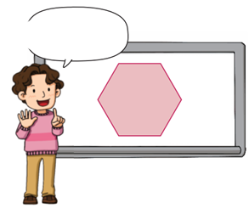

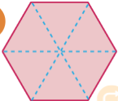



3-1
6. 분수와 소수
suhi_h_0301_06_0002
02 똑같이 나누어 볼까요
Θ Description & Function
똑같이 나누어 볼까요│ 84~85쪽
2
삽화에 텍스트 새로 쓰기. - 말풍선 요소 사용
답 칸 클릭하면 답 나타남. 정답 확인 버튼은 정답 가리기로 토글 됨. 정답은 전자저작물 기능과 동일하게 나타남. - 전자저작물 참고. 6_1_4.html 한대희 3-1 지도서\app\resource\contents_sub\lesson06\ops\6
예 약물은 정답 확인 시 정답과 함께 나타남. - 처음에는 나타나지 않음.
이너 버튼(페이지 2개)
개념 정리
1
3
4
5
주어진 도형을 똑같이 나누어 보세요.
#1
여섯으로 나누어
보세요.
#3
#2
#4
삽화 파일명 | 6_1_4_01.png / 6_1_4_02.png 한대희 수학 3-1 지도서\app\resource\contents_sub\lesson06\ops\6\images\6_1

Slide 10

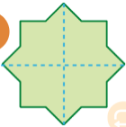
3-1
6. 분수와 소수
suhi_h_0301_06_0002
02 똑같이 나누어 볼까요
Θ Description & Function
똑같이 나누어 볼까요│ 84~85쪽
2
삽화에 텍스트 새로 쓰기. - 말풍선 요소 사용
답 칸 클릭하면 답 나타남. 정답 확인 버튼은 정답 가리기로 토글 됨. 정답은 전자저작물 기능과 동일하게 나타남. - 전자저작물 참고. 6_1_4.html 한대희 3-1 지도서\app\resource\contents_sub\lesson06\ops\6
예 약물은 정답 확인 시 정답과 함께 나타남. - 처음에는 나타나지 않음.
개념 정리
1
3
4
5
주어진 도형을 똑같이 나누어 보세요.
#1
여섯으로 나누어
보세요.
#3
#2
삽화 파일명 | 6_1_4_01.png / 6_1_4_02.png 한대희 수학 3-1 지도서\app\resource\contents_sub\lesson06\ops\6\images\6_1

Slide 11

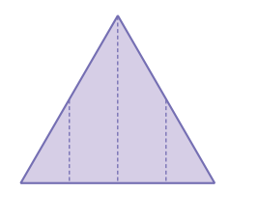
3-1
6. 분수와 소수
suhi_h_0301_06_0002
02 똑같이 나누어 볼까요
Θ Description & Function
똑같이 나누어 볼까요│ 84~85쪽
2
약물 사용.
풀이 확인 팝업창(다음 슬라이드)
답 칸 클릭하면 답 나타남. 정답 확인 버튼은 정답 가리기로 토글 됨.
예 약물은 정답 칸 안에 있음. - 답 칸 클릭 시에 나타남. - 처음에는 나타나지 않음.
개념 정리
1
3
4
5
오른쪽 도형은 똑같이 나누어진 도형이 아닙니다. 그 까닭을
써 보세요.
#1
#4
까닭
나누어진 조각의 크기가 다릅니다.
#2
#3
삽화 파일명 | 6_1_5_01.svg / 6_1_5_02.svg 한대희 3-1 지도서\app\resource\contents_sub\lesson01\ops\1\images\1_3

Slide 12
3-1
6. 분수와 소수
suhi_h_0301_06_0002
02 똑같이 나누어 볼까요
Θ Description & Function
똑같이 나누어 볼까요│ 84~85쪽
2
<풀이 화면 선택 시 보이는 화면>
개념 정리
1
3
4
5
오른쪽 도형은 똑같이 나누어진 도형이 아닙니다. 그 까닭을
써 보세요.
#1
#4
똑같이 나누어진 도형은 나누어진 조각의 크기가 같습니다.
까닭
나누어진 조각의 크기가 다릅니다.

